Slide 1





CHÀO MỪNG CÁC CON
ĐẾN VỚI TIẾT HỌC MÔN TOÁN

Slide 2

KHỞI ĐỘNG

Slide 3

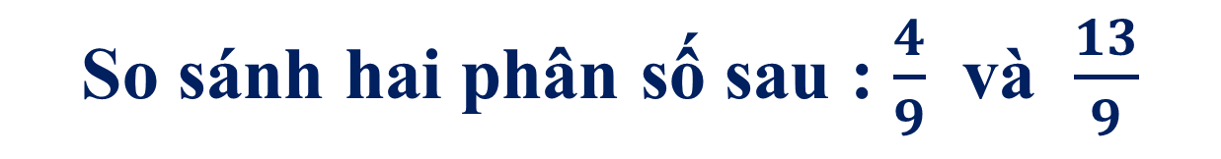
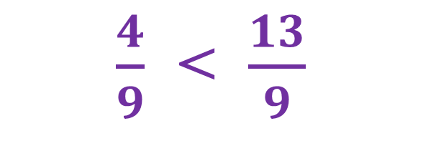
So sánh hai phân số sau : $\frac{4}{9}$ và $\frac{13}{9}$
Nêu cách so sánh hai phân số cùng mẫu số?
Trong hai phân số cùng mẫu số:
Phân số nào có tử số bé hơn thì bé hơn.
Phân số nào có tử số lớn hơn thì lớn hơn.
Nếu tử số bằng nhau thì hai phân số bằng nhau.
$\frac{4}{9}$ < $\frac{13}{9}$

Slide 4

TOÁN 4

Slide 5
Yêu cầu cần đạt
  Củng cố về so sánh hai phân số có cùng mẫu số , so sánh phân số với 1.
- Thực hành sắp xếp 3 phân số có cùng mẫu số theo thứ tự từ bé đến lớn.
- Rèn tính cẩn thận.

Slide 6






Các hoạt động trong tiết học
2
Thực hành
3
Vận dụng – Trải nghiệm

Slide 7
THỰC HÀNH

Slide 8

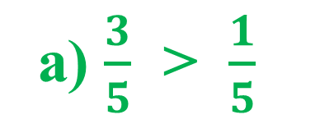
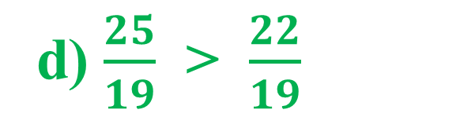
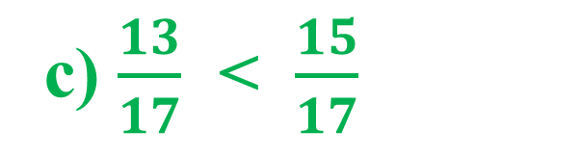
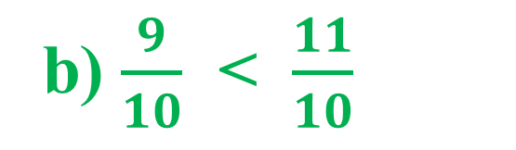
Bài 1 : So sánh hai phân số :
a) $\frac{3}{5}$ > $\frac{1}{5}$
b) $\frac{9}{10}$ < $\frac{11}{10}$
c) $\frac{13}{17}$ < $\frac{15}{17}$
d) $\frac{25}{19}$ > $\frac{22}{19}$

Slide 9

Muốn so sánh hai phân số cùng mẫu số, ta làm thế nào ?
Trong hai phân số cùng mẫu số:
Phân số nào có tử số bé hơn thì bé hơn.
Phân số nào có tử số lớn hơn thì lớn hơn.
Nếu tử số bằng nhau thì hai phân số đó bằng nhau.

Slide 10
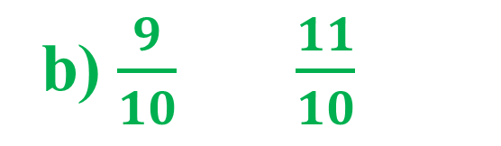
Mở rộng:
b) $\frac{9}{10}$ $\frac{11}{10}$
<
Trong hai PS trên, ngoài so sánh cùng MS, ta có thể so sánh cách nào khác?

Slide 11


Bài 2. So sánh các phân số sau với 1 :
$\frac{1}{4}$ ; $\frac{3}{7}$ ; $\frac{9}{5}$ ; $\frac{7}{3}$ ; $\frac{14}{15}$ ; $\frac{16}{16}$ ; $\frac{14}{11}$

Slide 12




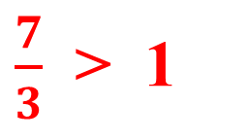
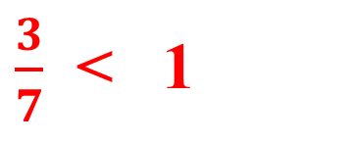
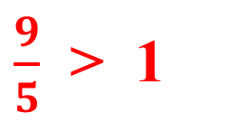
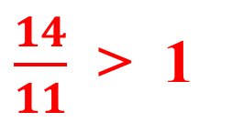
Bài 2. So sánh các phân số sau với 1 :
$\frac{1}{4}$ < 1
$\frac{9}{5}$ > 1
$\frac{14}{15}$ < 1
$\frac{3}{7}$ < 1
$\frac{7}{3}$ > 1
$\frac{16}{16}$ = 1
$\frac{14}{11}$ > 1

Slide 13


Bài 2. So sánh các phân số sau với 1 :
$\frac{1}{4}$ ; $\frac{3}{7}$ ; $\frac{9}{5}$ ; $\frac{7}{3}$ ; $\frac{14}{15}$ ; $\frac{16}{16}$ ; $\frac{14}{11}$
Muốn so sánh phân số với 1, ta làm thế nào ?
Muốn so sánh phân số vơi 1, ta xét tử số và mẫu số:
Nếu tử số bé hơn mẫu số thì phân số bé hơn 1.
Nếu tử số lớn hơn mẫu số thì phân số lớn hơn 1.
Nếu tử số và mẫu số bằng nhau thì phân số đó bằng 1.
So sánh hai phân số $\frac{3}{7}$ và $\frac{7}{3}$
$\frac{3}{7}$ $\frac{7}{3}$
<

Slide 14
Yêu cầu cần đạt
  Củng cố về so sánh hai phân số có cùng mẫu số , so sánh phân số với 1.
- Thực hành sắp xếp 3 phân số có cùng mẫu số theo thứ tự từ bé đến lớn.
- Rèn tính cẩn thận.

Slide 15




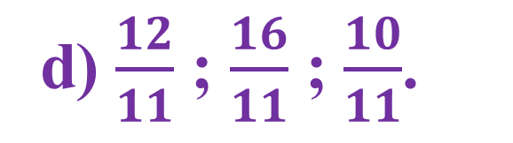

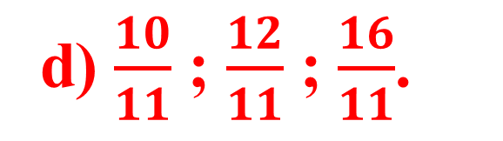


Bài 3. Viết các phân số sau theo thứ tự từ bé đến lớn :
b) $\frac{5}{7}$ ; $\frac{6}{7}$ ; $\frac{8}{7}$.
a) $\frac{1}{5}$ ; $\frac{4}{5}$ ; $\frac{3}{5}$.
b) $\frac{6}{7}$ ; $\frac{8}{7}$ ; $\frac{5}{7}$.
a) $\frac{1}{5}$ ; $\frac{3}{5}$ ; $\frac{4}{5}$.
d) $\frac{10}{11}$ ; $\frac{12}{11}$ ; $\frac{16}{11}$.
c) $\frac{8}{9}$ ; $\frac{5}{9}$ ; $\frac{7}{9}$.
d) $\frac{12}{11}$ ; $\frac{16}{11}$ ; $\frac{10}{11}$.
c) $\frac{5}{9}$ ; $\frac{7}{9}$ ; $\frac{8}{9}$.
Muốn sắp xếp được các phân số theo thứ tự từ bé đến lớn, ta làm thế nào?

Slide 16

Các phân số đều là những phân số như thế nào ?
Các phân số đều là những phân số có cùng mẫu số.
Trong hai phân số cùng mẫu số:
Phân số nào có tử số bé hơn thì bé hơn.
Phân số nào có tử số lớn hơn thì lớn hơn.
Muốn so sánh các phân số có cùng mẫu số ta làm thế nào ?

Slide 17
Yêu cầu cần đạt
  Củng cố về so sánh hai phân số có cùng mẫu số , so sánh phân số với 1.
- Thực hành sắp xếp 3 phân số có cùng mẫu số theo thứ tự từ bé đến lớn.
- Rèn tính cẩn thận.

Slide 18
VẬN DỤNG

Slide 19

TRÒ CHƠI
AI NHANH – AI ĐÚNG

Slide 20


Điền dấu:
$\frac{1}{4}$ … 1
A
>
B
=
C
<
D
Không có dấu nào đúng

Slide 21



Viết các phân số sau
theo thứ tự từ bé đến lớn:
$\frac{7}{7}$ ; $\frac{5}{7}$ ; $\frac{9}{7}$
A
$\frac{9}{7}$ ; $\frac{7}{7}$ ; $\frac{5}{7}$
$\frac{5}{7}$ ; $\frac{7}{7}$ ; $\frac{9}{7}$
B

Slide 22
Yêu cầu cần đạt
  Củng cố về so sánh hai phân số có cùng mẫu số , so sánh phân số với 1.
Thực hành sắp xếp 3 phân số có cùng mẫu số theo thứ tự từ bé đến lớn.
Rèn tính cẩn thận.

Slide 23

Định hướng học tập:
HOÀN THÀNH BÀI 108 TRONG VỞ BTT.
CHUẨN BỊ BÀI SAU : SO SÁNH HAI PHÂN SỐ KHÁC MẪU SỐ.

Slide 24



CHÚC CÁC CON HỌC TỐT, CHĂM NGOAN

